Slide 1
GUI 설계
Windows Presentation Foundation(WPF) 툴 사용
C#을 사용하여 코딩
.NET FrameworK 하위 시스템
XAML언어를 사용하여 다양한 인터페이스 요소 정의 가능
비즈니스 로직을 추가하는 것만으로도 프로토타입을
애플리케이션으로 쉽게 전환 가능

Slide 2
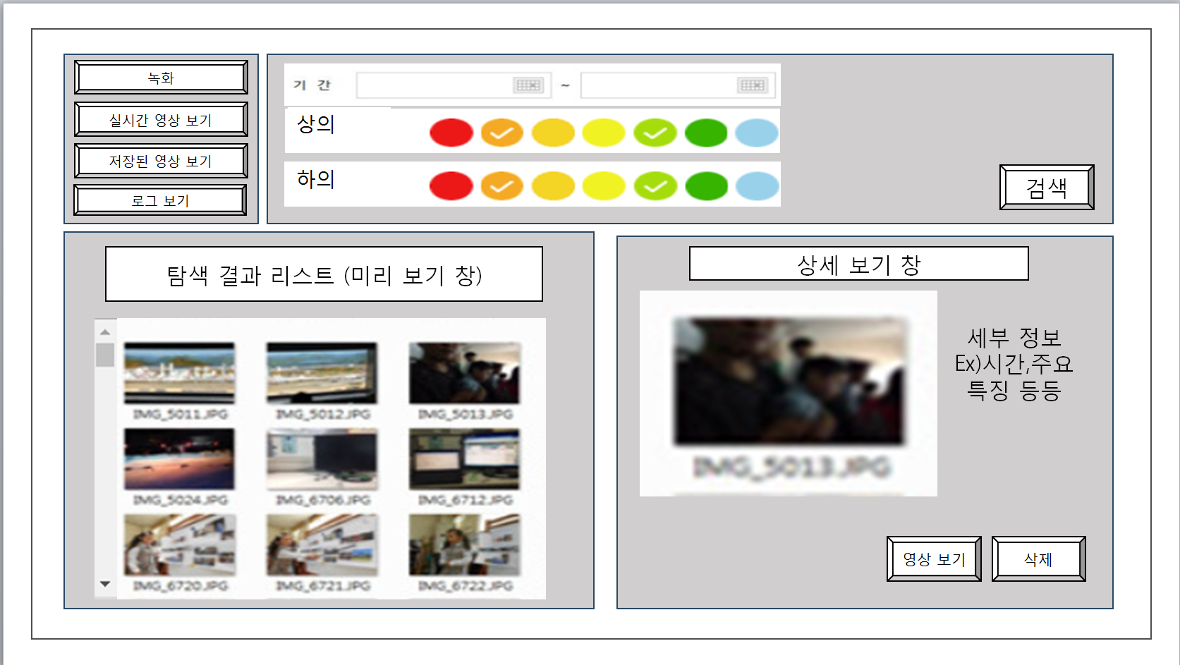
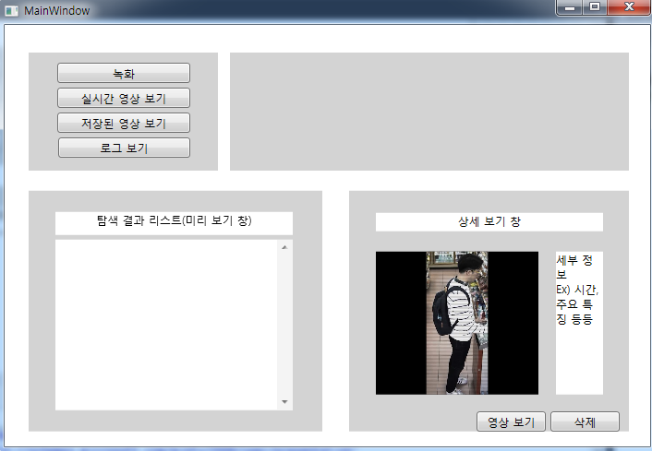
인터페이스 구현
↑ 초기에 디자인한 인터페이스
↑ WPF로 구현한 인터페이스 틀

